Slide 1
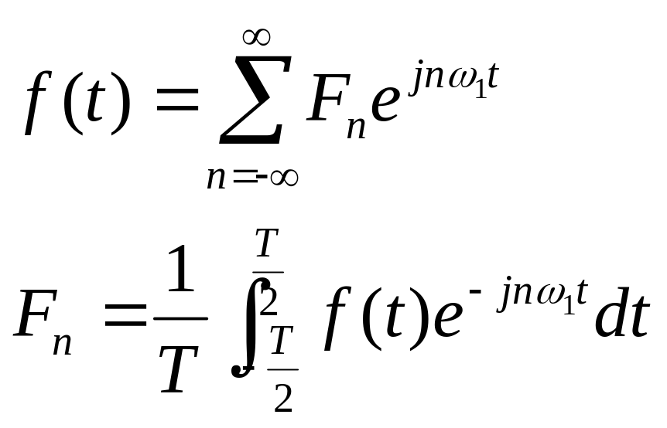
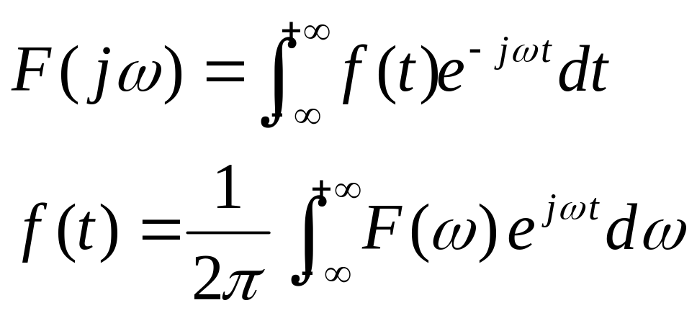
复习：
傅立叶级数：
针对周期信号
傅立叶变换：
针对非周期信号

Slide 2
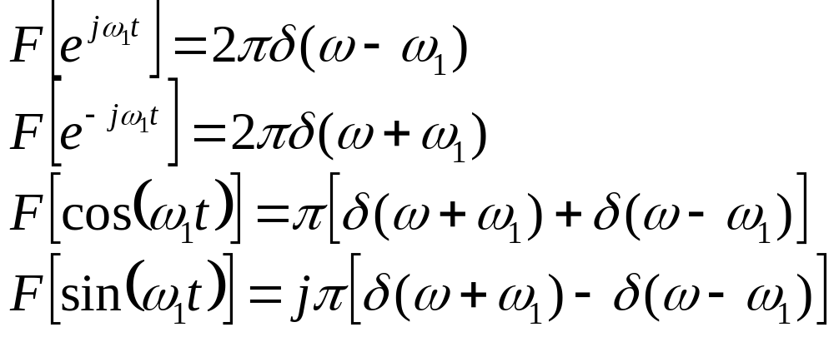
三、周期信号的傅立叶变换
（周期信号与非周期信号频谱函数的关系）
例：正弦、余弦和指数信号的傅立叶变换
t 为任意值

Slide 3
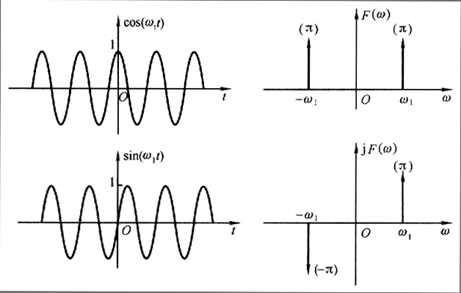
解释：

Slide 4
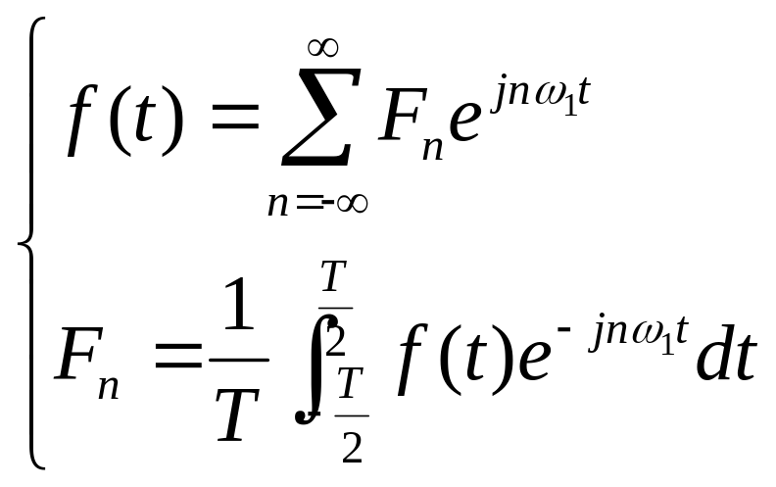
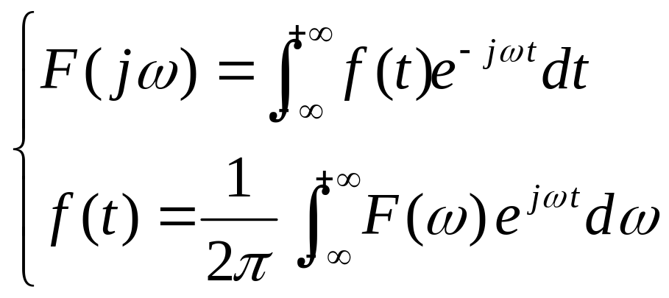
周期信号的
傅立叶级数：
傅立叶变换对：
周期信号傅立叶级数的系数单周期信号傅立叶变换的1/T
问题：
如何互换？

Slide 5
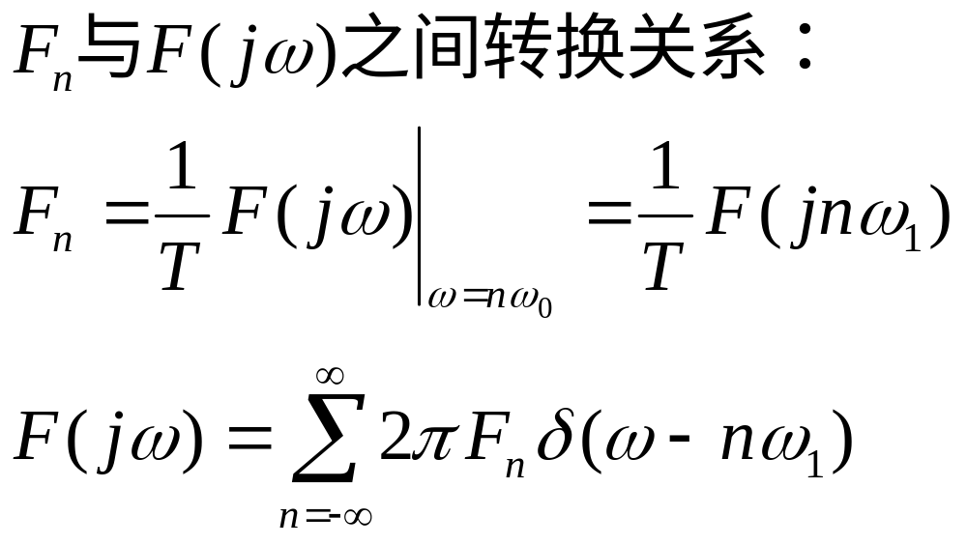
可以将一个周期函数的F_{n}和它相应的（即在周期T区间内相等）非周期函数的频谱密度函数等价转换。

Slide 6
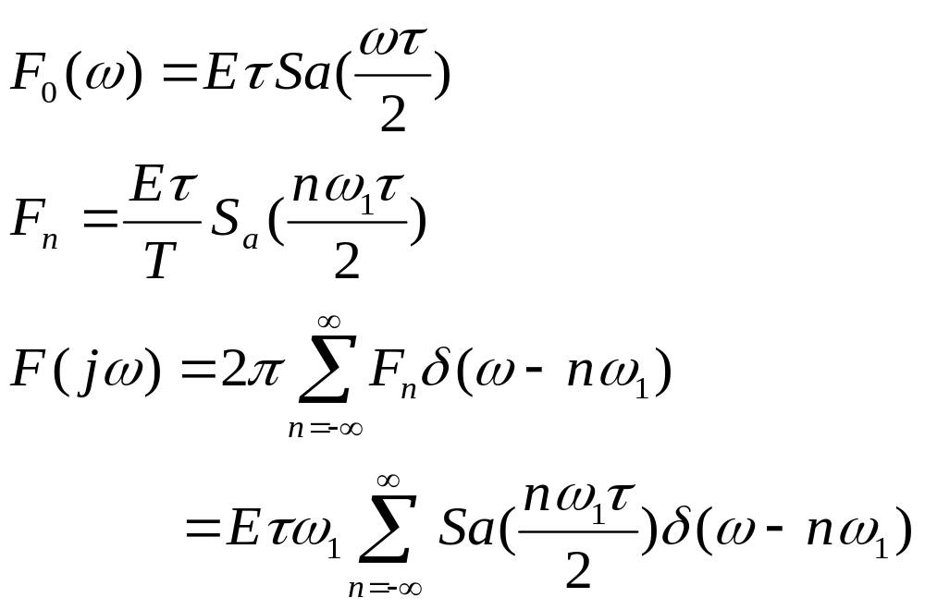
例：周期矩形脉冲的傅立叶级数与傅立叶变换

Slide 7
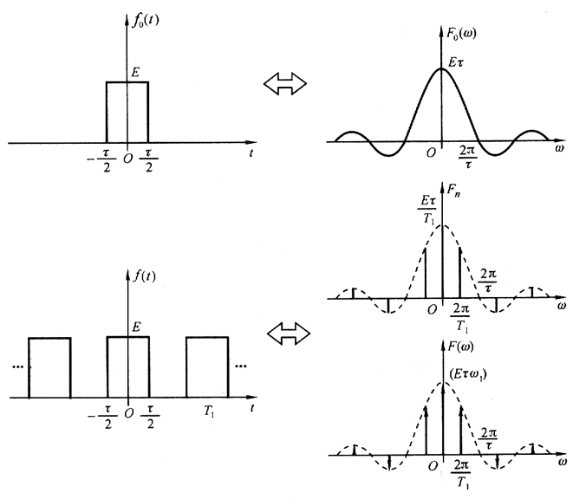
周期矩形脉冲的傅立叶级数系数与傅立叶变换

Slide 8
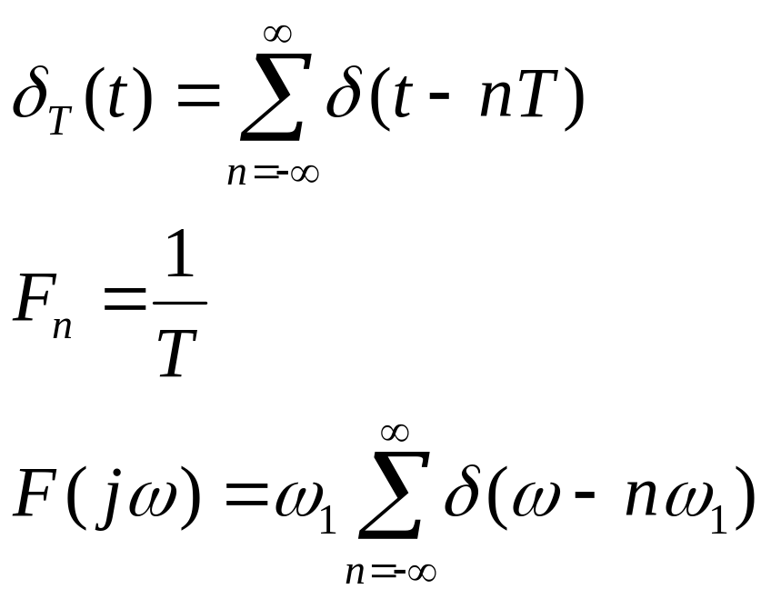
例：周期单位冲激的傅立叶级数与傅立叶变换

Slide 9
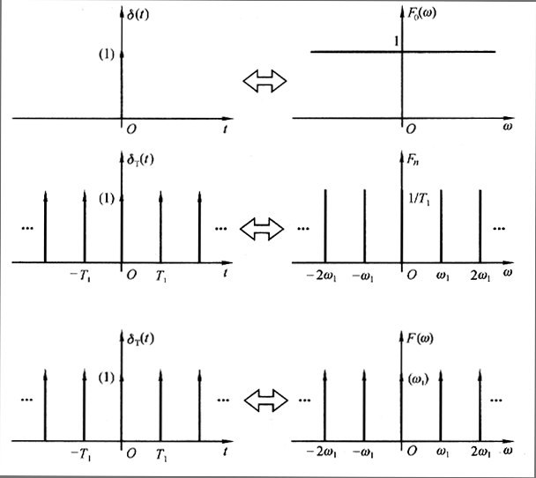
周期单位冲激的傅立叶级数与傅立叶变换

Slide 10
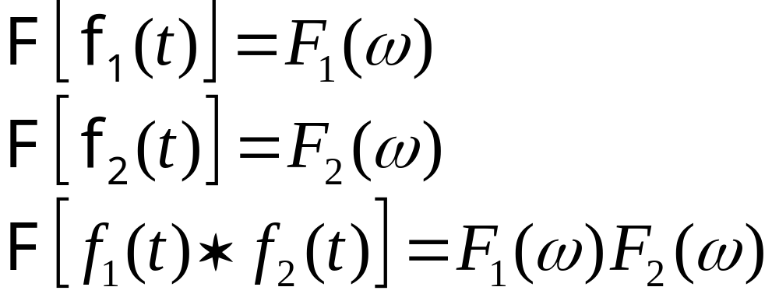
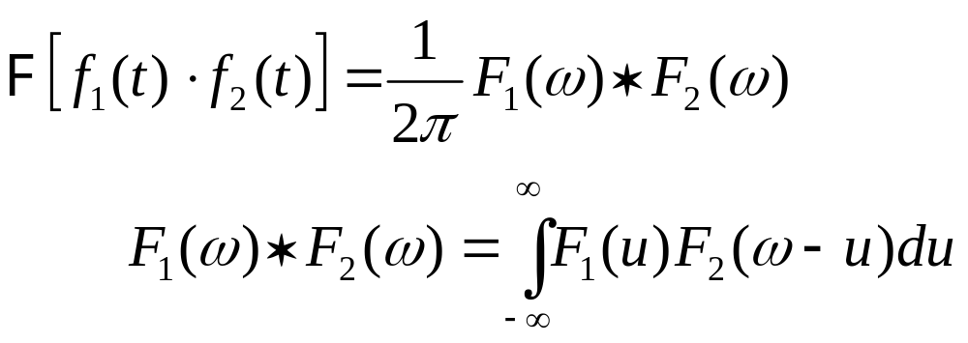
四、卷积定理
时域卷积定理
频域卷积定理

Slide 11
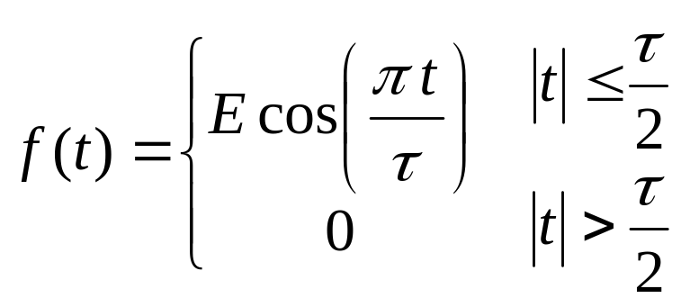
例3-8 ： 已知
利用卷积定理求余弦脉冲的频谱。

Slide 12
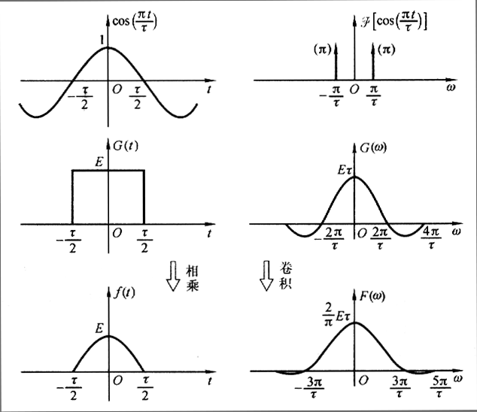

Slide 13
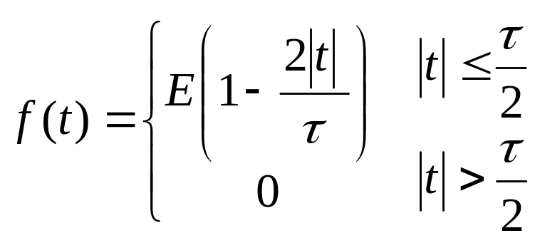
例3-9 ： 已知
利用卷积定理求三角脉冲的频谱。

Slide 14
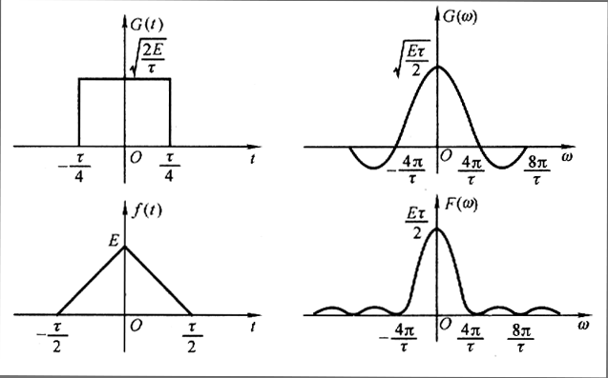

Slide 15
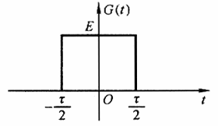
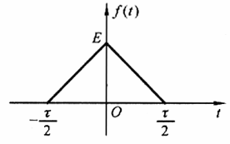
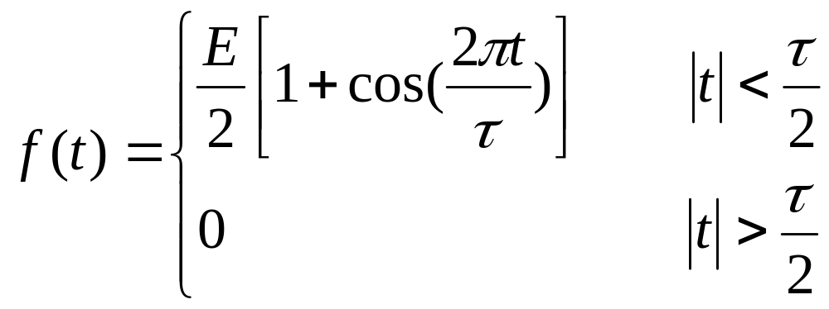
思考题：
试计算矩形、三角和升余弦的傅立叶变换，简单画出频谱图，并比较之。
矩形： 三角：
升余弦：

Slide 16
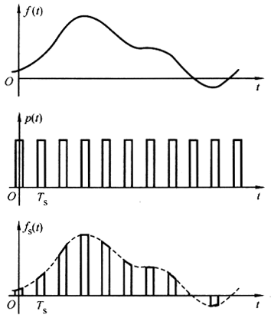
五、抽样定理
抽样信号的傅立叶变换
抽样信号f_{s}(t) :
抽样脉冲序列 p(t)从
连续信号f (t)中“抽取”
一系列的离散样值，
这种离散信号通常称
“抽样信号” f_{s}(t) 。

Slide 17
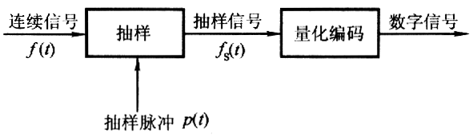
问题：
连续信号f (t)的傅立叶变换与 “抽样信号” f_{s}(t)的傅立叶变换有什么不同？有什么联系？
连续信号f (t)被抽样后，是否保留了原信号的全部信息？
如何从f_{s}(t)中无失真的恢复f (t)？

Slide 18
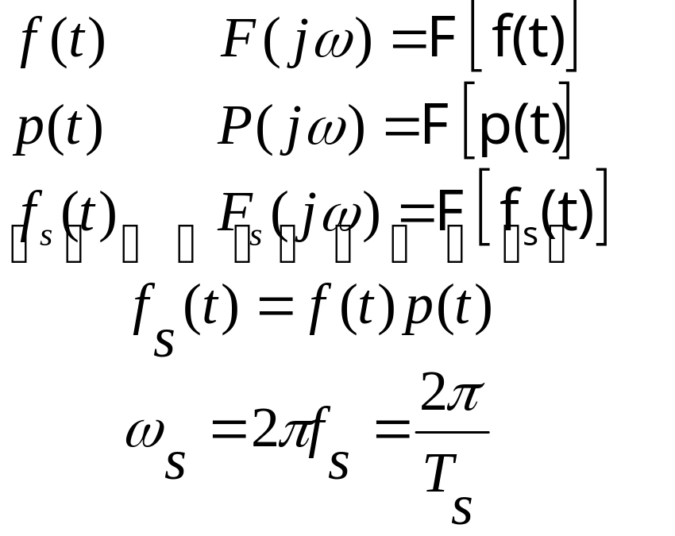
时域抽样：
连续信号：
脉冲序列：
抽样信号：

Slide 19
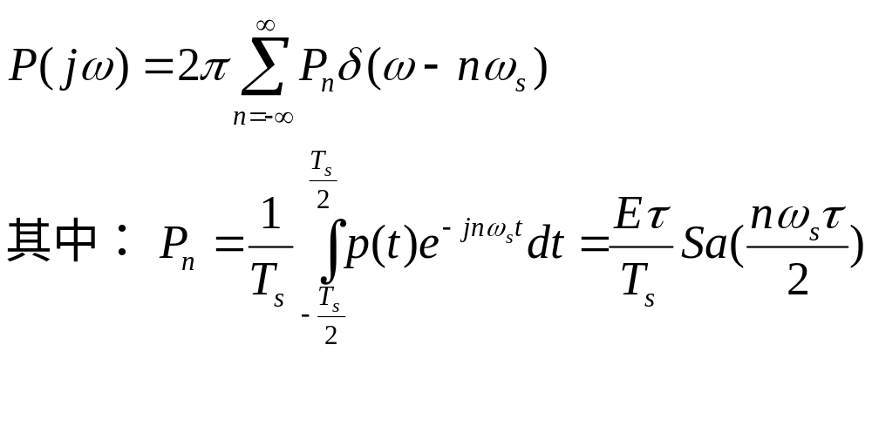
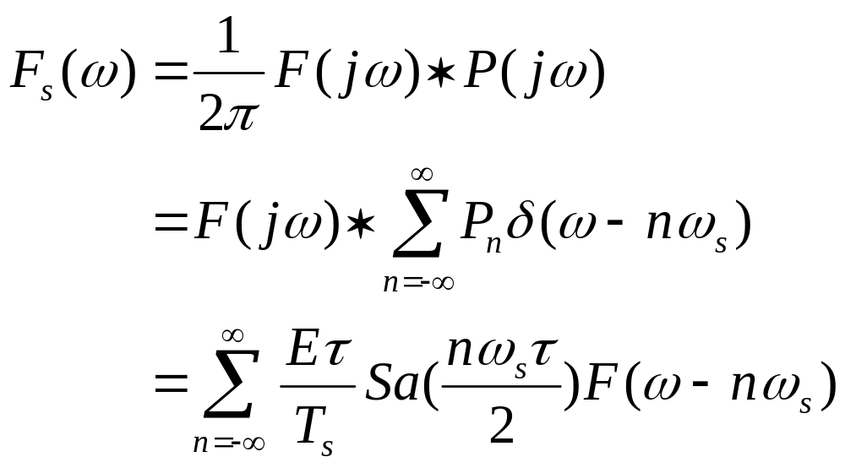
抽样脉冲p(t)的
傅立叶变换：
抽样信号f_{s}(t)的
傅立叶变换：
（卷积定理）

Slide 20
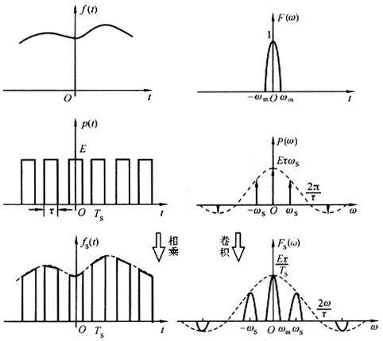
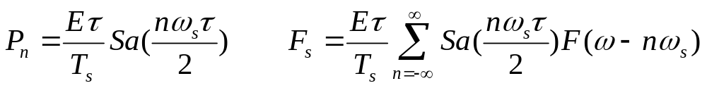
矩形脉冲抽样：

Slide 21
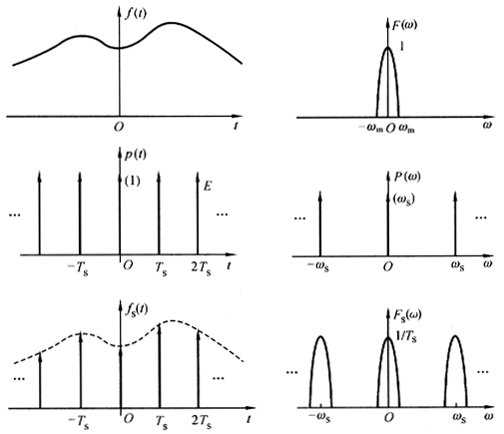
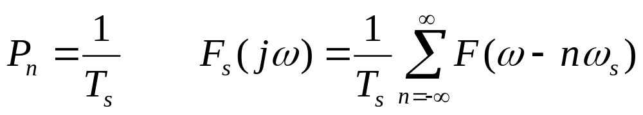
冲激抽样：

Slide 22
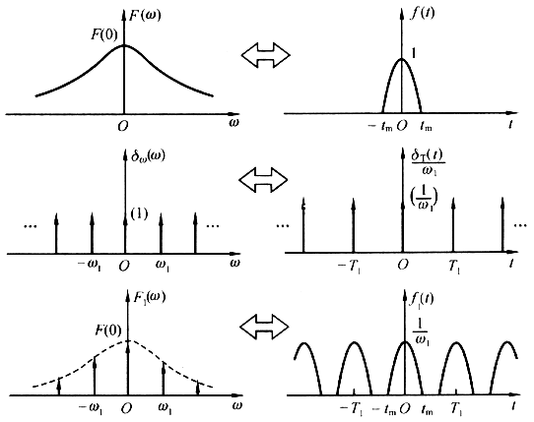
频域抽样：（利用傅立叶变换的对称性）

Slide 23
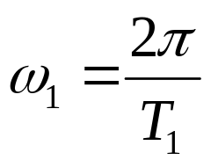
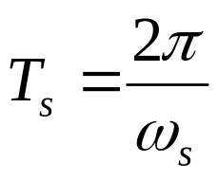

时域 ⇔ 频域
周期信号 离散频谱
连续信号 连续频谱
抽样（离散）信号 重复频谱(周期)
规律：
周期信号（T₁）；频谱离散，离散间隔 。
抽样信号（离散），抽样间隔 ；重复频谱
重复周期 。

Slide 24
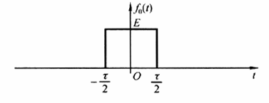
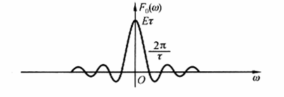
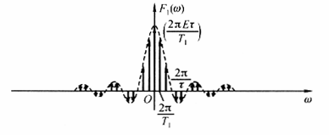
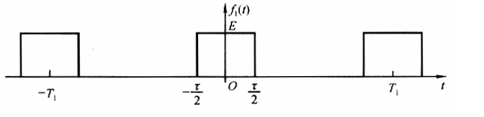
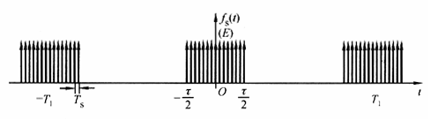
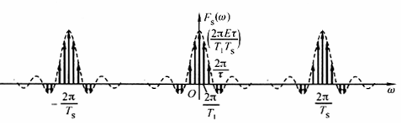
例：大致画出周期矩形信号冲激抽样后信号的频谱。

Slide 25
抽样定理
时域抽样定理：一个频谱受限（限带）的信号f (t)，如果频谱只占据- ω_{m} ~ + ω_{m}的范围，则信号可以用等间隔的抽样值唯一地表示。而抽样间隔必须不大于1/ 2f_{m}，或者说，最低抽样频率为2f_{m}。
柰奎斯特（Nyquist）频率：f_{s} =2f_{m}
柰奎斯特（Nyquist）间隔： T_{s} = 1/ 2f_{m}

Slide 26
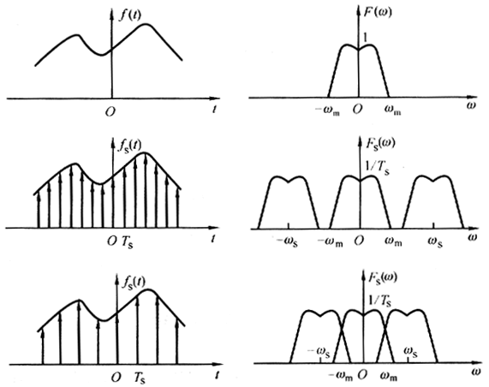
连续信号
与频谱
抽样信号与
频谱（不混叠）
抽样信号与
频谱（混叠）

Slide 27
频域抽样定理：
一个时间受限的信号f (t)，如果时间只占据- t_{m} ~ + t_{m}的范围，若在频域中以不大于1/ 2t_{m}的频率间隔对f (t)的频谱F(jω)进行抽样，则抽样后的频谱F₁(jω)可以唯一地表示原信号。

Slide 28
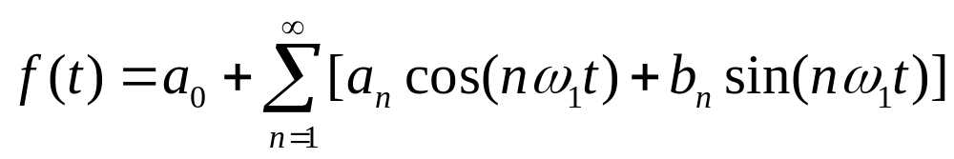
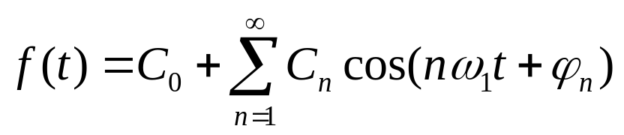
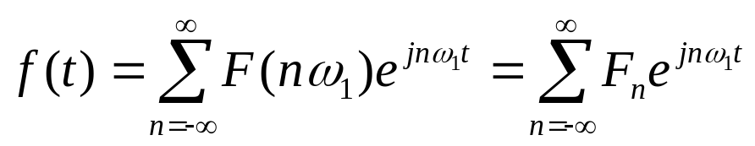
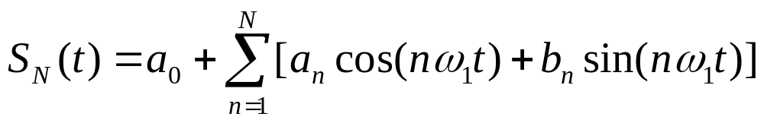
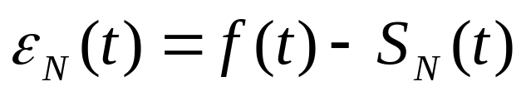
第三章 复习
一、周期信号的傅立叶级数
三种表达形式：
误差：

Slide 29
深入搞清楚：
1、为什么 f (t) 可以展开成三角级数？
2、 f (t)展开成三角级数应满足什么条件？
3、 f (t)展开成三角级数，展开式中的傅里叶系数如何计算？
4、 f (t)展开成傅里叶级数的物理意义？
离散性、信号的有效带宽、幅值谱线的衰减特性
帕塞瓦尔定理
典型周期信号的傅立叶级数：
周期脉冲、锯齿脉冲……

Slide 30
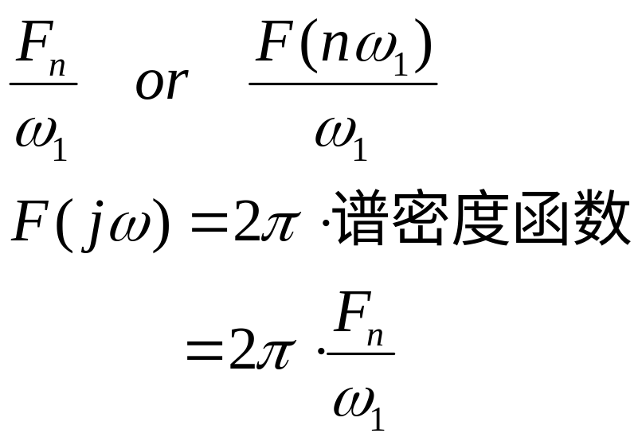
二、傅立叶变换
“频率谱密度函数”：

Slide 31
三、周期信号的傅立叶变换

Slide 32
四、卷积定理

Slide 33
习题：
3-21、3-24、3-27、3-29 、 3-37、3-38 、 3-40、3-41

